Slide 1
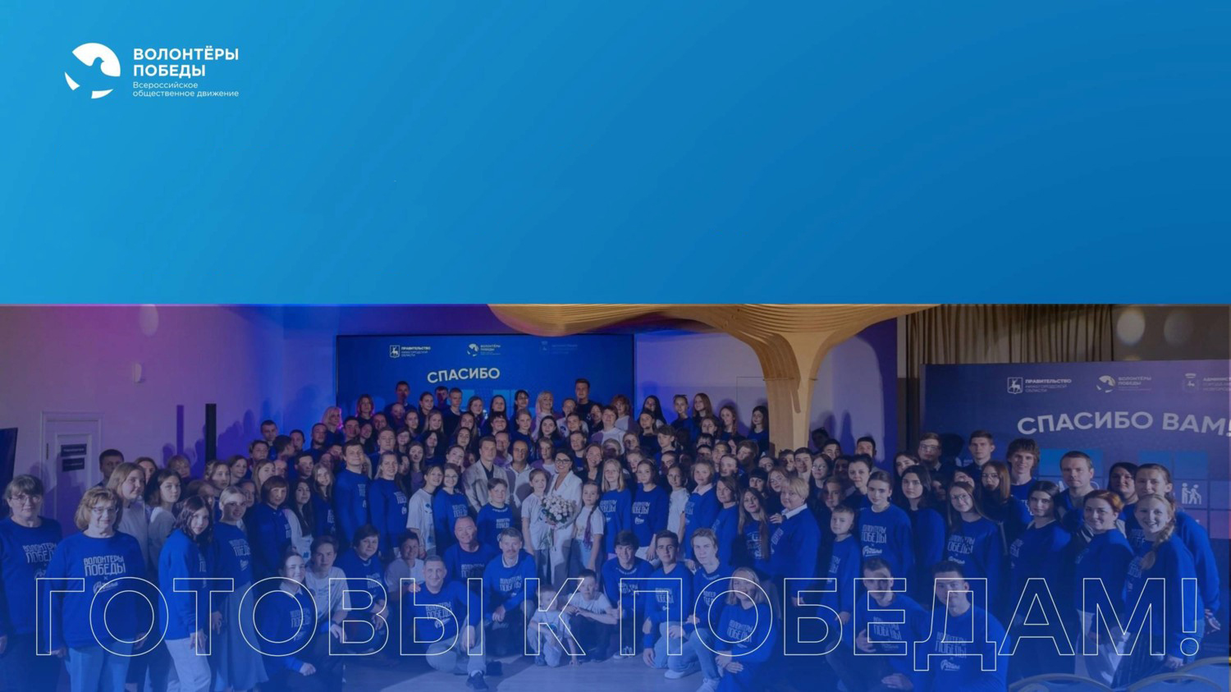
Борское муниципальное отделение
Нижегородского регионального отделения
Всероссийского общественного движения «Волонтёры Победы»

Slide 2


Slide 3


Slide 4


Slide 5


Slide 6
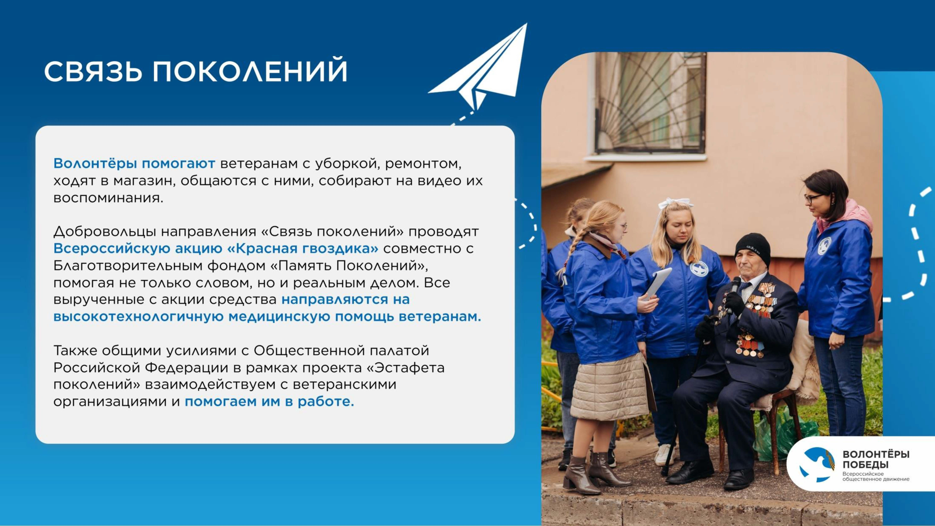

Slide 7


Slide 8
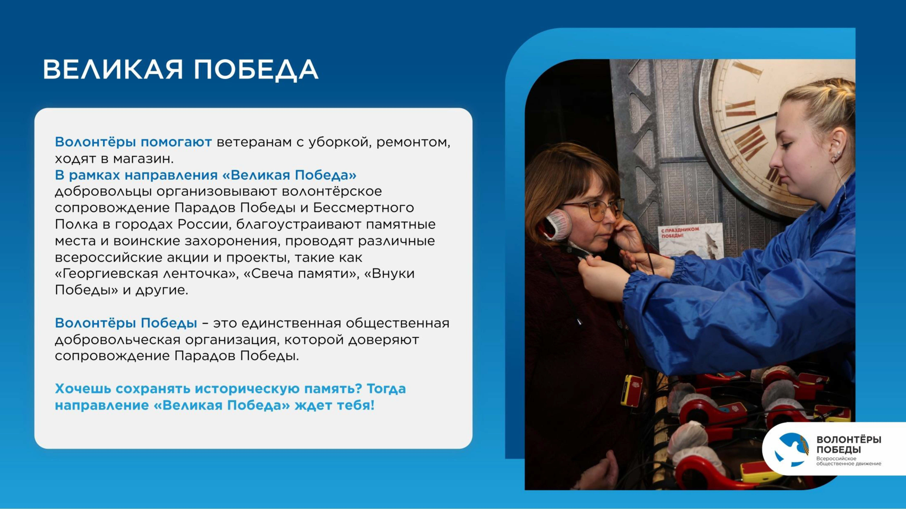

Slide 9
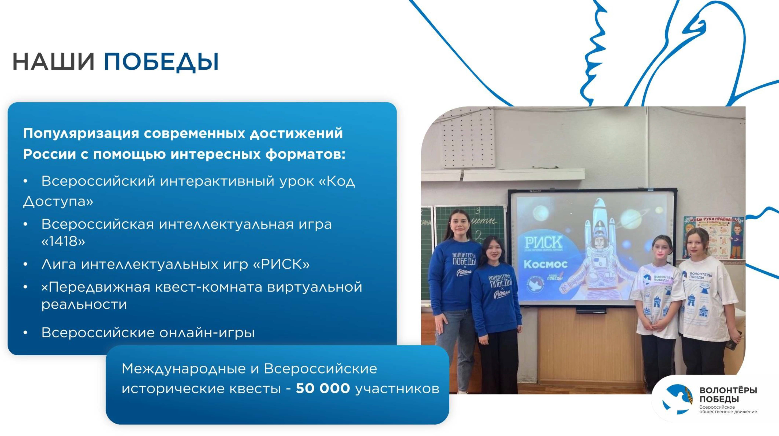

Slide 10
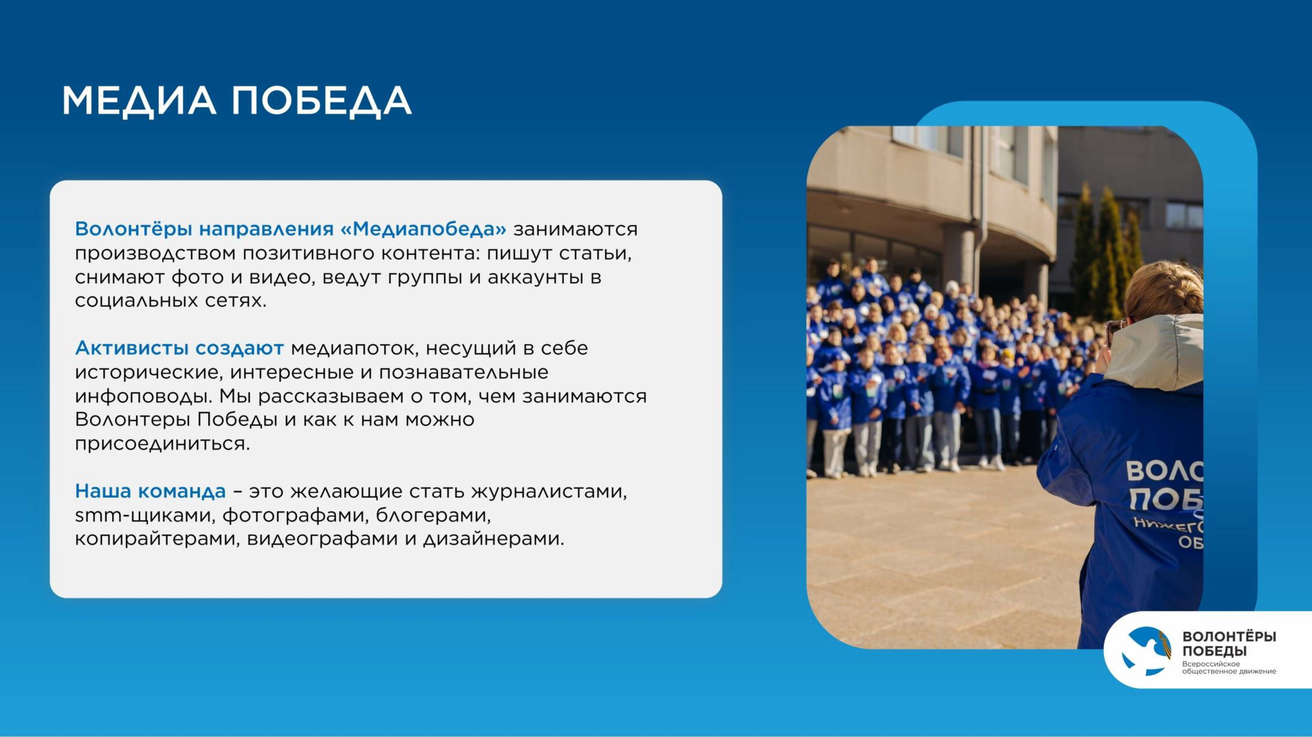

Slide 11
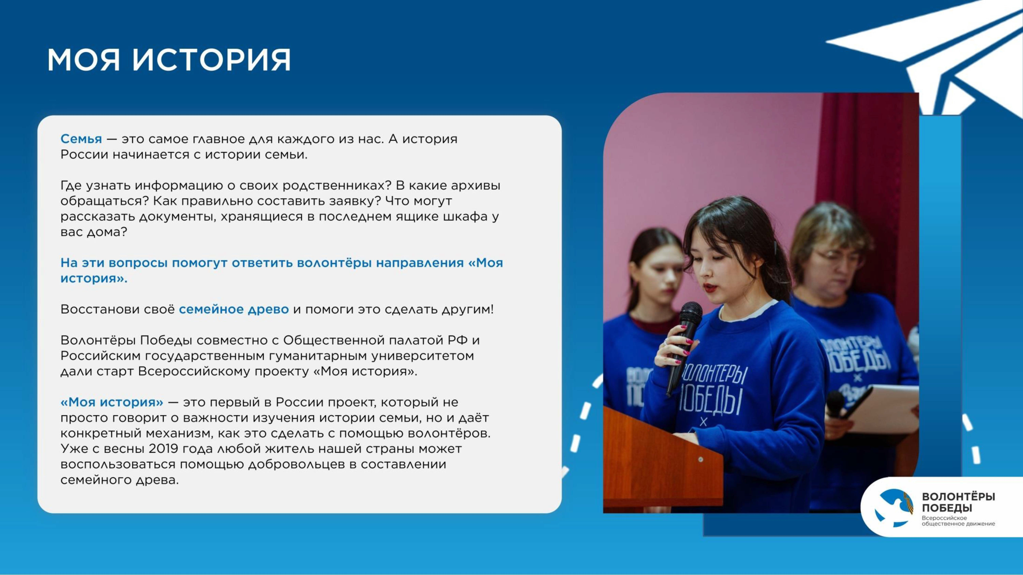

Slide 12


Slide 13


Slide 14
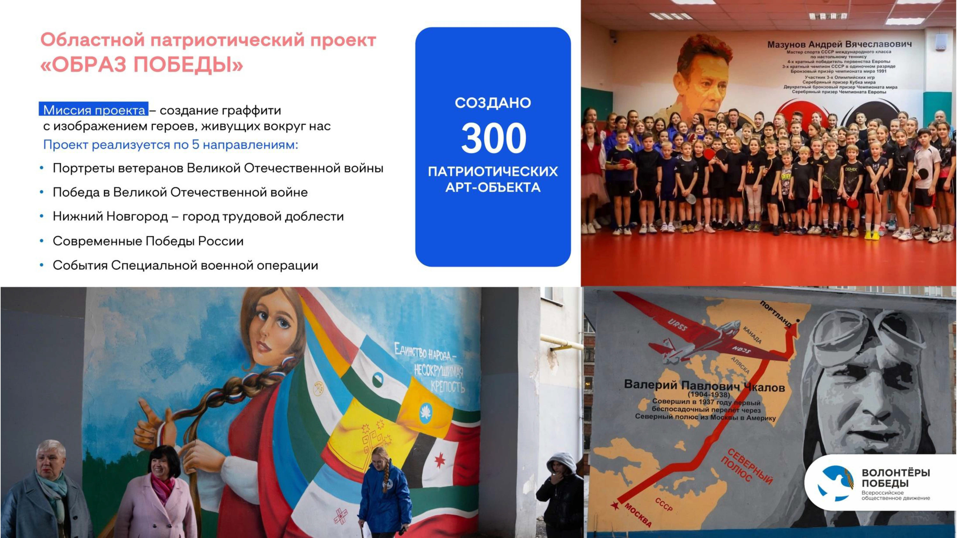

Slide 15
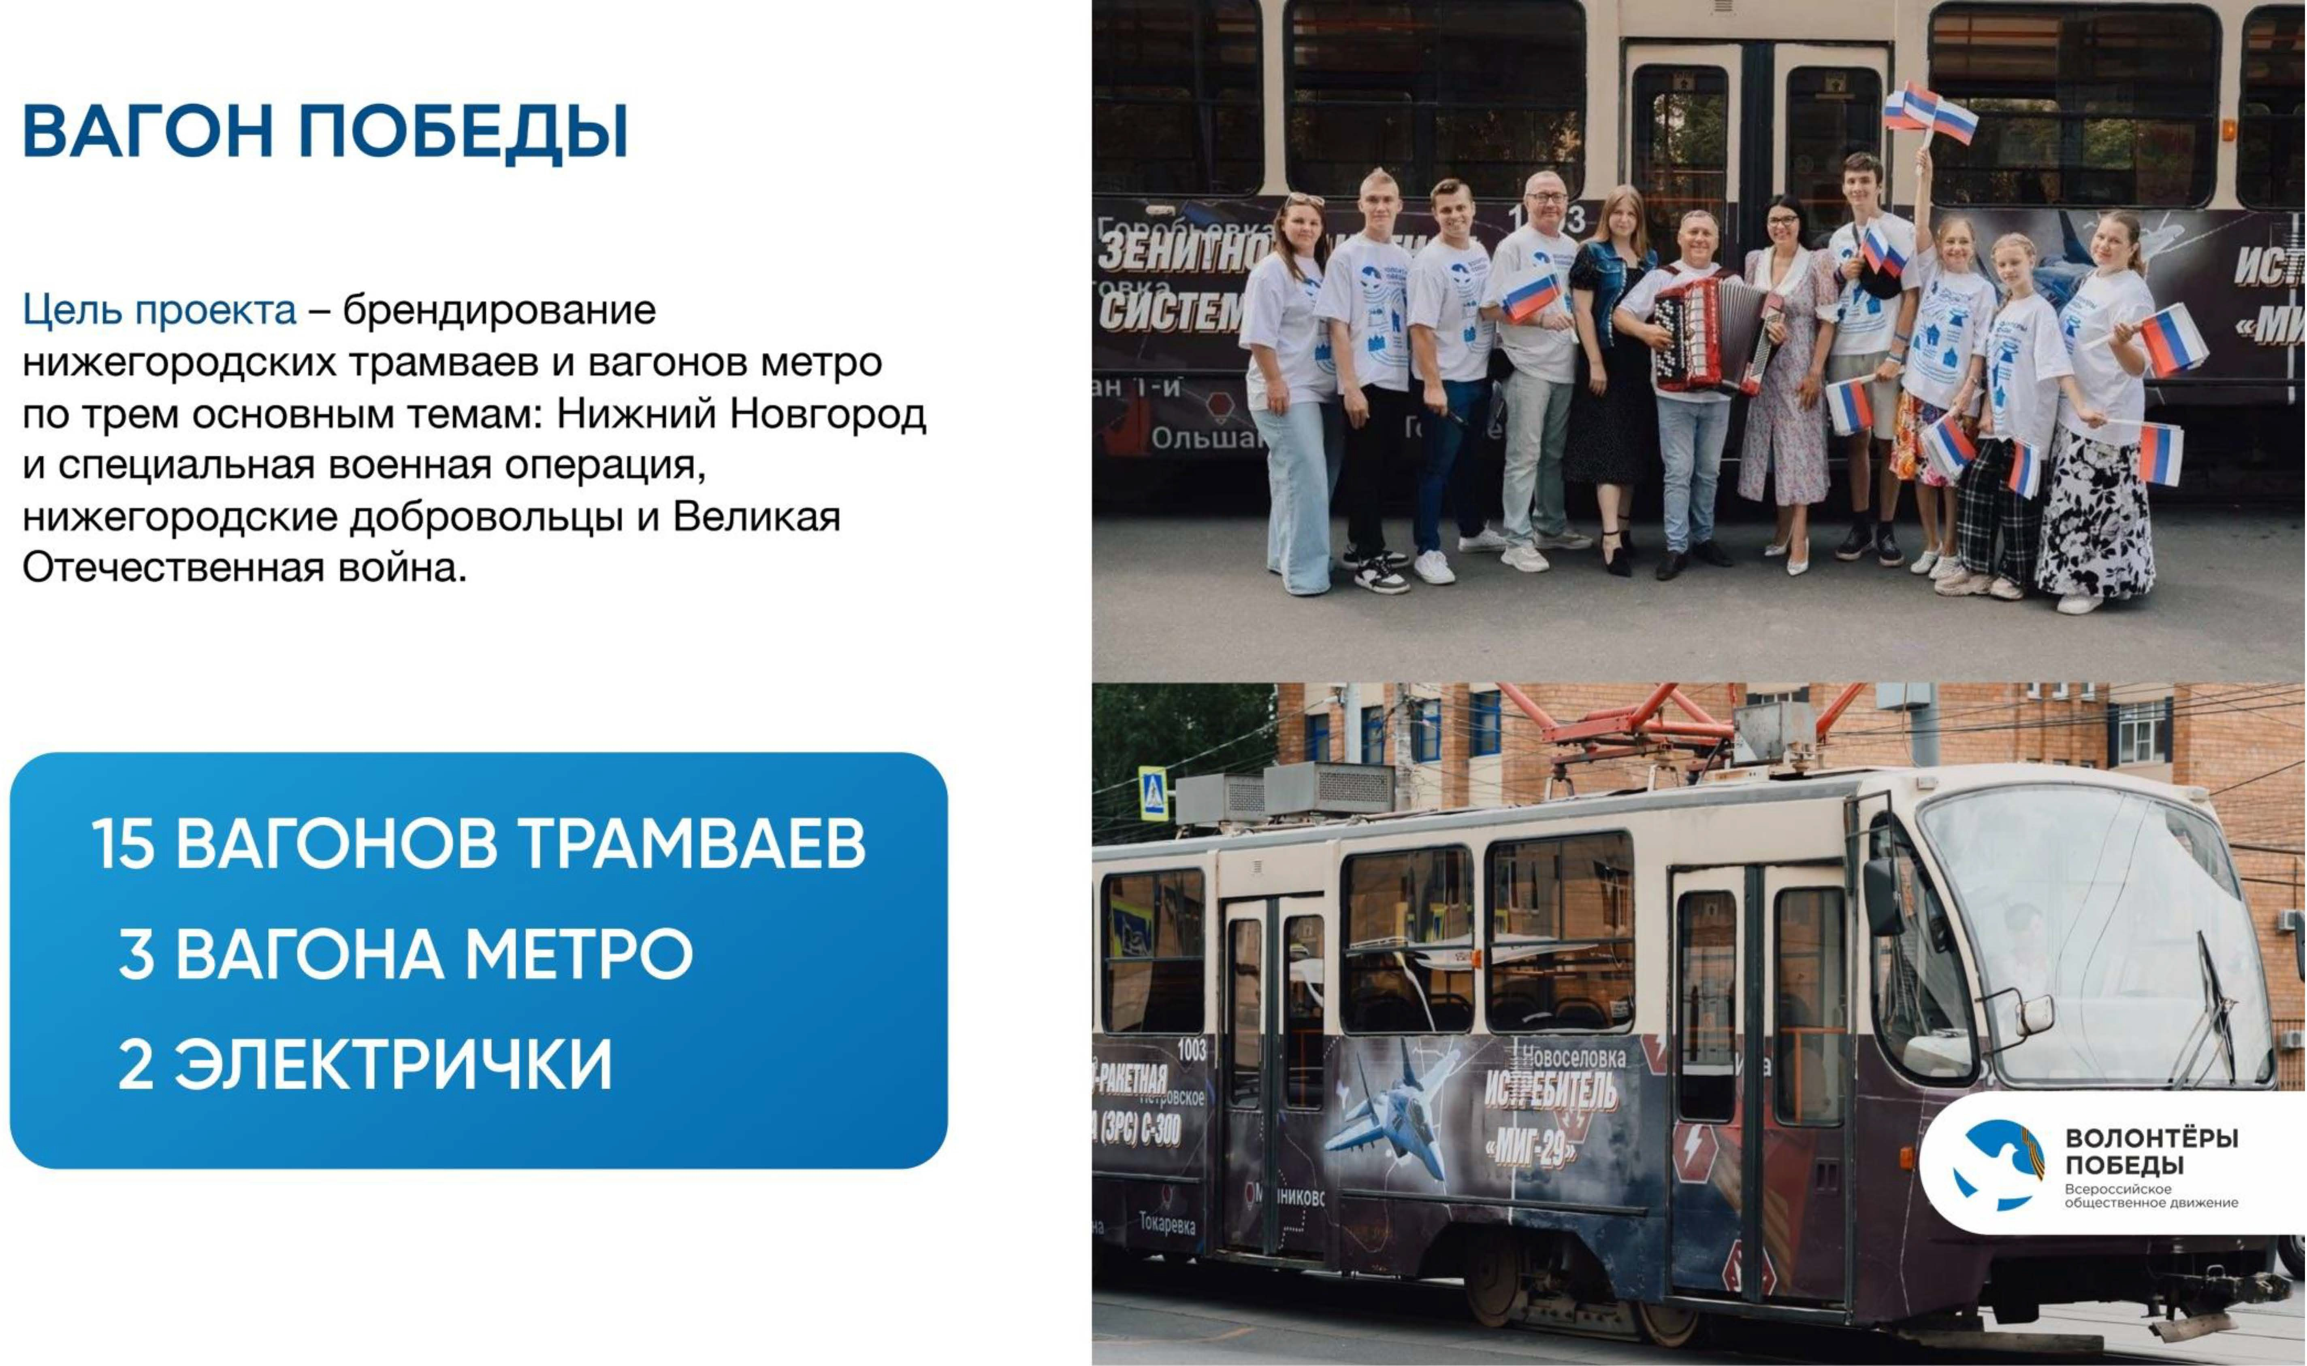

Slide 16


Slide 17

г. Бор, ул. Пролетарская,
д.10. ком.8
natalia.kireewa2016@yandex.ru
89049210036

